Slide 1
Değişen Tüketici Kültüründe Yeni Trend: Ortak Tüketim
Burcu Gümüş
&
Doç. Dr. E. Eser Gegez

Slide 2
Çalışmanın Amacı
Tüketicilerin ortak tüketim anlayışını nasıl değerlendirdiklerini anlamak ve ortak tüketime ilişkin niyet ve tutumlarını araştırmak
Notes:
Bu çalışma, tüketicilerin ürün ve hizmetlerin sahiplenilmesine ilişkin (ortak tüketim anlayışı) niyet ve tutumlarını incelemeyi amaçlamıştır.
Türk kültüründe de paylaşmak önemli ve yaygın bir kavram olmakla birlikte genellikle bireyler aile içinde veya akrabalar arasında paylaşımda bulunmayı tercih ederler. Hiç tanınmayan bir kişinin arabasını kullanmak, evinde yatmak, kanepesinde uyumak ve hatta elbiselerini kiralamak yaygın bir yaklaşım olmamakla birlikte, Y kuşağında bu anlayışın hızla değiştiği gözlemlenmektedir. Son zamanlarda ortak tüketimi destektekleyen uygulamalardaki (aplikasyonlar), web sitelerindeki ve sosyal medya hesaplarındaki artış bu değişimi destekleyen önemli göstergelerdir.

Slide 3
Sunum Planı
Mülkiyet, Paylaşım ve Erişim Kavramları
Ortak Tüketim
Motivasyon
Tasarım ve Yöntem
Sonuç

Slide 4
Mülkiyet, Paylaşım ve Erişim Kavramları
Mülkiyet
Birey nesneyi tam kullanma hakkına sahiptir.
Notes:
Birey nesne üzerinde belli bir özgürlüğe sahip olmanın yanı sıra aynı zamanda nesneye karşı sorumluluk sahibidir (Snare, 1972, s.204).

Slide 5
Mülkiyet, Paylaşım ve Erişim Kavramları
Erişim
Bir nesne ile
uzun süreli etkileşimi niteler,
geçicidir,
koşullara bağlıdır,
mülkiyeti doğurmaz (Chen, 2009, s.928).
Notes:
Dolayısıyla erişim anlayışına dayanan tüketici nesne ilişkisi mülkiyet kavramından farklıdır.
ayrıca nesne - birey arasındaki ve birey - birey arası ilişkilerin doğası ve denetimini anlamak daha zordur.

Slide 6
Mülkiyet ve Erişim Arasındaki Temel Fark;
Mülkiyet
Erişim
sermaye birikimi,
kişisel bağımsızlık,
varlıksal açıdan güvenlik duygusu
kiralama kavramı ile eşdeğer,
alt bir tüketim şekli,
özgürlüğünü kısıtlayan,
riskli,
müsrif bir kavram

Slide 7
Mülkiyet, Paylaşım ve Erişim Kavramları
Paylaşım
“Mülkiyeti bize ait olan herhangi birşeyi başkalarının faydalanması için vermek ve/veya başkasına ait olan herhangi birşeyi kullanmak veya faydalanmak için elde etme süreci” (Belk, 2007, s.129).

Slide 8
Paylaşım ve Erişim Arasındaki Fark;
Paylaşım
Erişim
herkes açısından ortak mülkiyet söz konusudur,
borç veya sorumluluk ya da fazla kullanım söz konusu değildir,
olumlu bir sosyal davranış ve fedakarlık gerektiren bir davranış olarak değerlendirilir.
ortak mülkiyet veya mülkiyetin devri söz konusu değildir,
bireyler herhangi bir şey üzerinde kullanım hakkı elde ederler,
olumlu bir sosyal davranış olmadığı gibi fedakarlık gerektiren bir davranış da değildir.
Notes:
Erişim ve paylaşım, çok benzer kavramdır. Her iki tür tüketimde de mülkiyet devri söz konusu değildir (Belk, 2007, s.132).

Slide 9
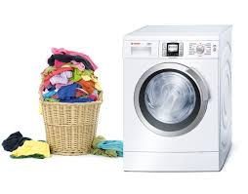
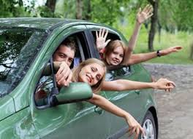
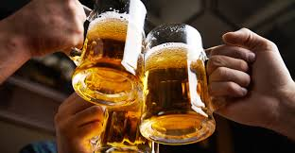
Ortak Tüketim
Ekonomik değeri olan mal ve hizmetlerin bir ya da birçok kişi tarafından ortak bir faaliyet çerçevesinde tek başına veya birden çok kişi ile birlikte tüketmesi olarak tanımlamışlardır (Felson ve Spaeth, 1978).
Notes:
Ortak tüketim kavramı 70’li yıllara da ortaya atılmış, yeni olmayan bir kavramdır.
Bu faaliyetlere örnek olarak da arkadaşlarla içilen bira, bir ailedeki bireylerin çamaşırlarının yıkanması için kullanılan çamaşır makinası veya ortak bir araba yolculuğu gösterilmiştir (Albinsson ve Perera, 2012, s.306).

Slide 10
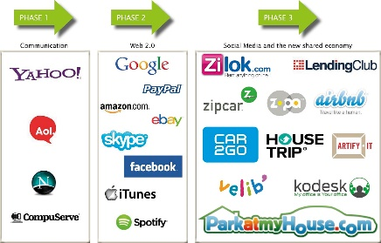
Ortak Tüketim
Notes:
Bugünün ortak tüketim anlayışında bireyler organize sistemler veya ağlar sayesinde mal, hizmet, beceri, zaman, mekan gibi çeşitli kaynaklarını kiralama, ödünç verme, alıp satma, ve değiş tokuş yapmak suretiyle ortaklaşa kullanmaktadırlar.
Bilişim teknolojilerinin kullanımının Web 2.0 devrinde ivme kazanması, kullanıcı tarafından oluşturulan içeriğin artmasına, ayrıca yapılan paylaşımların ve iş birliğinin gelişmesine neden olmuştur (Kaplan ve Haenlein, 2010, s.72). Bireyler arasında gelişen bu ortam, bilginin yaratılması ve tüketilmesi için önemli bir araç haline gelmiştir (Barnes ve Mattson, 2016, s.200). Bireyler arasında ortaya çıkan bu oluşum genelde dosya paylaşımı ile sınırlandırılsa da aslında çevrimiçi kullanıcıların arasındaki ortak faaliyetleri de kapsayan, bireyler arası değiş tokuş gibi çok daha büyük bir fenomendir (Barnes ve Mattson, 2016, s.201). Açık kaynak şeklinde olan yazılım havuzları (Forge ve Github), çevrimiçi kullanıcıların birlikte çalışarak oluşturdukları ansiklopediler (Wikipedia), çeşitli içerik paylaşım siteleri (Youtube, Instagram, Facebook, Twitter), bireyler arası mikro kredi imkanları sağlayan siteleri (Kiva), kitle fonlama siteleri (Kickstarter, Gofundme, indiegogo) bu açıklama için örnek olarak gösterilebilir. Netice itibariyle, internette yer alan çeşitli bilişim teknolojisi platformlarının hızla büyümesi ve çeşitlenmesi mal ve hizmet paylaşımının kolaylaşmasını sağlarken aynı zamanda hızlı bir ivme kazanmasına da neden olmaktadır (Kaplan ve Haenlein, 2010,s.62 : Barnes ve Mattson, 2016, s.201).

Slide 11
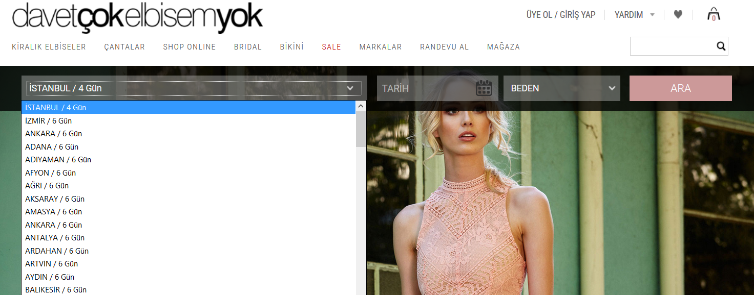
Ortak Tüketim
Notes:
anlayışı bireylere hem kişisel yükleri ve maliyetleri hem de çevresel etkileri azaltılmış bir tür mülkiyet menfaati sağlarken geneleksel anlamdaki satın alma ve mülkiyet anlayışı için de bir alternatif oluşturmaktadır.
Bu tüketim anlayışının gelişmesi ile mal mülkiyeti edinme fikri yerini mala erişim anlayışına bırakmıştır
geneleksel anlamdaki satın alma ve mülkiyet anlayışı için de bir alternatif oluşturur,
Bireyler mal ve hizmetleri satın alıp mülkiyet hakkı edinmek yerine bu mal ve hizmetlerin belirli bir süre için kullanımını elde etmeyi tercih etmektedirler.
Dolayısıyla bu tüketim anlayışına göre bireyler var olan kaynakların kullanım süresini düzenlemektedir

Slide 12
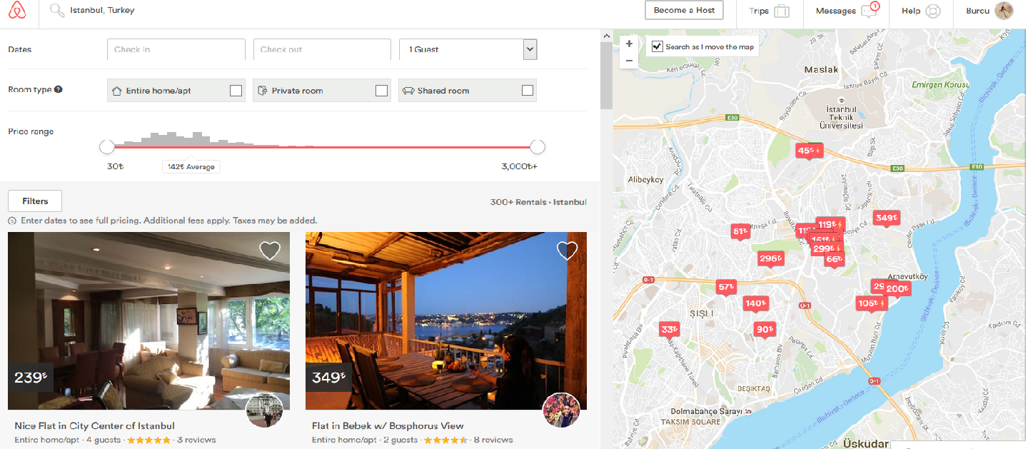
Ortak Tüketim
Notes:
Ortak tüketim anlayışı niş bir trend olmadığı gibi ekonomiye tepki anlamında ortaya çıkmış bir akım da değildir.
Bu anlayış, firmaların değer önermelerini ve bireylerin ihtiyaçlarını karşılama şekillerini tekrar değerlendirmelerine ve değiştirmelerine neden olabilecek bir sosyoekonomik patlamadır (Bosman ve Rogers, 2010, s.125).
Ortak tüketim anlayışının arkasında yatan temel fikir; mal ve hizmetlere erişimin bunların mülkiyetinden daha önemli olmasıdır.
Ortak tüketim anlayışı firmalardan tüketicilere (B2C) doğru gerçekleştirilebileceği gibi ortak yaşam tarzlarına dayandırılması ve varlıkların tekrar dağıtılması şeklinde değerlendirildiğinde tüketiciden tüketiciye (C2C) olmak üzere de gerçekleşmektedir.

Slide 13
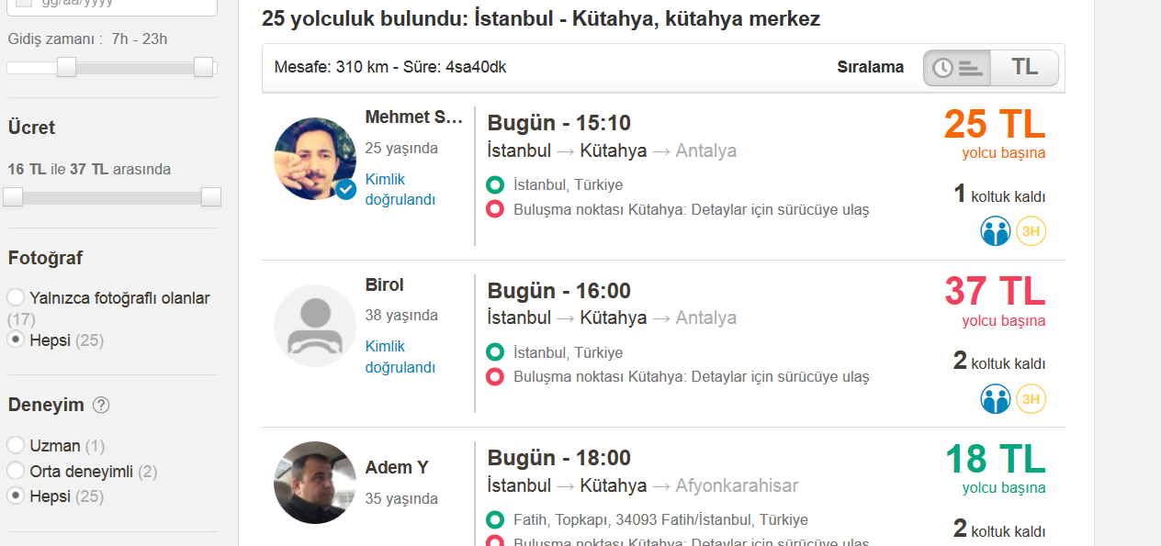
Ortak Tüketim
Notes:
Sonuç itibariyle, tarihsel anlamda erişim, daha alt bir tüketim türü olarak değerlendirilirken, son on yıldaki tüketim anlayışının sosyokültürel politikasında değişiklik olduğu gözlemlenmiştir. Çeşitli platformlar aracılığı ile erişim hızla artan ve önem kazanan bir fenomen haline gelmiştir.

Slide 14
Motivasyon
İçsel motivasyon, asli değerler veya belirlenen faaliyet ile ilgili keyfilikle veya bu faaliyetten zevk almak ile ilgilidir.
Dışsal motivasyon, itibar ve maddi kazanç gibi harici baskılar ile ilgilidir.
Notes:
Motivasyona ilişkin yapılmış olan diğer çalışmalar da Lindenberg’in yaptığı kavramsallaştırmayı desteklemekte olup motivasyon türlerini diğer insanların işbirliği ya da ilişki derecesine göre sınıflandırmıştır (Lakhani ve Wolf, 2005, s.28).
Diğer taraftan, itibar sahibi olmak ve kurallara uygun davranmak doğrudan diğer insanların bu faaliyeti nasıl değerlendirdiği ile alakalıdır. Bu sebeple bu çalışmada bahsi geçen bu iki motivasyon türü bu çalışmanın modelini oluşturan değişkenler açısından şu şekilde kullanılmaktadır; (a) ekonomik fayda, (b) psikolojik fayda dışsal motivasyon türleri olarak değerlendirilirken, (a) çevresel fayda ve (b) güven içsel motivasyon türü olarak değerlendirilmiştir.

Slide 15


Ekonomik Fayda
Bireylerin ortak tüketime katılmayı tercih etmelerinde ekonomik kaygıları diğer bütün kaygılarından daha ağır basmaktadır.
Ayrıca paylaşmak her zaman daha ucuz bir seçenek yaratırken fiyat kaygısı ön planda olan bireyler için paylaşım önemli bir alternatiftir
Bu nedenle, ekonomik fayda önemli bir dış motivasyon faktörüdür.
Notes:
Bireylerin ortak tüketime katılmayı tercih etmelerinde ekonomik kaygıları diğer bütün kaygılarından (etik kaygılarda dahil olmak üzere) daha ağır basmaktadır. Ayrıca paylaşmak her zaman daha ucuz bir seçenek yaratırken fiyat kaygısı ön planda olan bireyler için paylaşım önemli bir alternatiftir (Moeller ve Wittkowski, 2010, s.178). Bu nedenle, ekonomik fayda önemli bir dış motivasyon faktörüdür.

Slide 16

Psikolojik Fayda
Gösterişe dayalı tüketim (psikolojik fayda), kişilerin sosyal statülerini, refah düzeylerini sergileyebilmek için herkes tarafından görünür, bilinir ürünler kullanma eğilimlerini ifade eder (Chen vd., 2008, s. 927 ).
Gösterişe dayalı tüketim önemli bir dış motivasyon faktörüdür.
Notes:
Sosyal ve kültürel açıdan değerlendirildiğinde moda ve tüketimin modern insan üzerinde çok önemli bir etkisi olduğu görülmektedir.
Kaliteli olma, lüks, prestij ve üst segment algısı gibi kavramlar ve markalar öne çıkmıştır (Shermach, 1997, s.9). Yani tüketici davranışlarına etki eden önemli unsurlar arasında sosyal prestij ve statü kazanma arzusu ön plandadır.
Markalar belli bir statü sembolü olarak ve gösterişe dayalı bir görsel yaratmak için kullanılmaktadır (O’Cass vd., 2004, s.28).
Nerede, ne yeneceği, ne giyileceği, evin nasıl ve ne ile dekore edileceği gibi gündelik tüketim kararlarında moda ana unsur haline dönüşmüştür.

Slide 17
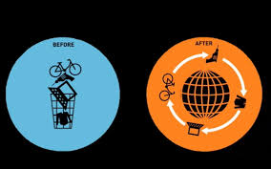

Çevresel Fayda
Ekolojik olarak sürdürülebilir tüketim, paylaşım yaklaşımının en önemli unsurlarından birisidir (Hamari vd. 2013).
Çevresel fayda bu çalışmada içsel motivasyon faktörü olarak değerlendirilmektedir.
Notes:
Sürdürülebilirlik, 21. Yüzyıldaki önemli konulardan birisidir. Birçok şirket sürdürülebilirlik faaliyetlerini kamuoyuna duyurmaya çalışırken tüketiciler de süregelen çevresel sorunları giderebilmek, enerji krizlerini önleyebilmek için çözümler aramaktadır. Küresel anlamda tüketim seviyelerinin artması sürdürülebilirliğe olan ihtiyacın daha da büyümesine sebep olmaktadır (Albinsson ve Perera , 2012, s.305)
Oluşturulan eşya havuzları sayesinde tek bir ürünün kullanım sayısı arttığı için paylaşıma dayalı çözümlerin çevreye ilişkin etkileri, paylaşıma dayalı olmayan çözümlere göre, daha olumludur.

Slide 18
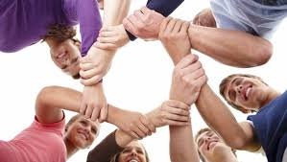
Güven
Ortak tüketim yaklaşımında güven, ortak tüketim hizmetini sağlayanlara ve paylaşımda bulunan diğer kullanıcılara olan güven anlamındadır (Chai vd., 2012, s.311).
Yapılan bu çalışma içerisinde de içsel motivasyon olarak değerlendirilmektedir.
Notes:
Güvenin genel amacı iyi duygular yaratmak, kullanıcının ürünü sağlayan kişi veya kuruma ürünü kullanımı veya sağlanması aşamasında inanmasını sağlamaktır (Mölhmann, 2015, s.197).
Evinizde yabancı birinin kalması veya arabanızı tanımadığınız birinin kullanması açısından düşünüldüğünde “güven”, paylaşım aşamasındaki en önemli unsurlardan birisidir (Sacks, 2011) ve tüketici davranışları üzerinde önemli bir belirleyici güce sahiptir (Papadopoulou vd., 2001, s.324).
Güven, ortak tüketim tercihinde yer alan en önemli unsurlardan birisidir. (Botsman and Rogers, 2010, s.211; Keymolen, 2013, s.42) ve

Slide 19
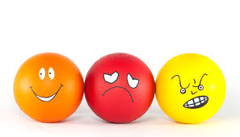
Tutum
Ortak tüketim anlayışı çerçevesinde değerlendirildiğinde, tutumlar tüketicilerin genel olarak ortak tüketim kullanımına katılma niyetlerine ilişkin olumlu ya da olumsuz bir bakış açısına sahip olup olmadığını göstermektedir.
Bu çalışmada teknolojiye dayanan ortak tüketimin paylaşıma dayanan faaliyetleri daha etkin yönlendireceğine olan inançtan ötürü bu belirsizlikleri giderebileceği iddia edilmektedir.
Notes:
Tutum bireylerin neyi sevip sevmedikleri ile alakalı olup bireylerin niyetlerini belirler. Triandis (1980, s.200)’e göre niyet, bireylerin belli şekillerde davranmalarına ilişkin kendilerine verdikleri talimatlardır.
Bununla birlikte bireylerin niyetleri ortak tüketim anlayışına ilişkin tutumlarını nasıl etkilemektedir? Örneğin çevre bilincine sahip olan bir bireyin ortak tüketime ilişkin olumlu bir niyete sahip olması gene bu bireyin ortak tüketimde bulunmasını arttıracak tutumlar içerisinde olmasına etki eder mi? Bu soruların cevabına ulaşmak için bu çalışmada ortak tüketime etkisi açısından tutum ve niyet arasındaki ilişki incelenmeye çalışılmıştır.
Tüketici davranışları literatürüne göre, çeşitli malları tüketmek veya kullanımına dahil olma motivasyonu açısından tüketiciler ideolojik ve etik bir fikre sahip olabilmekle birlikte bu isteklerini her zaman tutarlılık göstermemektedir (Bray vd., 2011, s.599). Ancak,

Slide 20
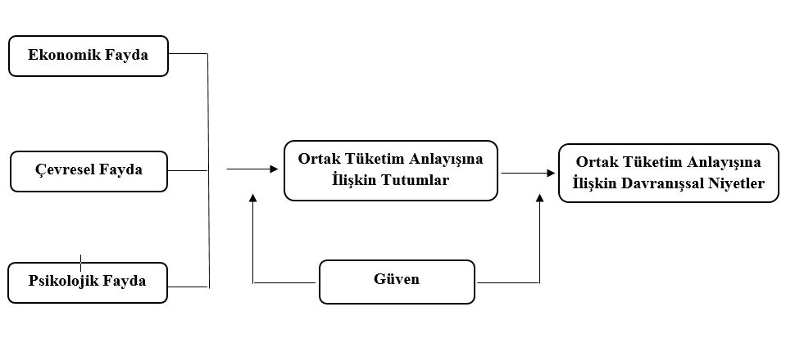
Araştırma Modeli

Slide 21
Hipotezler
H1: Ekonomik fayda elde etme düşüncesi ortak tüketim anlayışına yönelik tutumları olumlu yönde etkilemektedir.
H2: Çevresel fayda yaratma düşüncesi ortak tüketim anlayışına yönelik tutumları olumlu yönde etkilemektedir.
H3: Psikolojik fayda yaratma düşüncesi ortak tüketim anlayışına yönelik tutumları olumlu yönde etkilemektedir.
H4: Ortak tüketim anlayışına ilişkin tutumlar davranışsal niyeti olumlu etkilemektedir.
H5: Ortak tüketime duyulan güven, ekonomik fayda yaratma düşüncesinin tutumlar üzerindeki etkisini arttırır.
H6: Ortak tüketime duyulan güven, çevresel fayda yaratma düşüncesinin tutumlar üzerindeki etkisini arttırır.
H7: Ortak tüketime duyulan güven, psikolojik fayda yaratma düşüncesinin tutumlar üzerindeki etkisini arttırır.
H8: Ortak tüketime duyulan güven, ortak tüketim anlayışına yönelik tutumların davranışsal niyet üzerindeki etkisini arttırır.

Slide 22
Doğrulayıcı Faktör Analizi
DFA uygulanmadan önce kullanılan ölçekler için keşfedici faktör analizi yapılmış ve tüm ölçeklerdeki soruların beklendiği faktörlere yüklendiği görülmüştür.
 | Standardize edilmiş parametre değerleri | Güvenilirlik Katsayısı (Cronbach’s Alpha) | Yapı Güvenilirliği
Ekonomik fayda |  | 0,853 | 0,958
Çevresel fayda | 0,736-0,879 | 0,897 | 0,989
Psikolojik fayda | 0,713-0,889 | 0,898 | 0,981
Tutum | 0,667-0,871 | 0,907 | 0,990
Niyet | 0,907-0,928 | 0,941 | 0,991
Uyum iyiliği değerleri: p < 0,01, χ2 = 435,909, Serbestlik Derecesi (sd) = 179, χ2/sd = 2,435, RMR= 0,046, RMSEA = 0,056, NFI = 0,944, IFI= 0,966, TLI= 0,960, CFI = 0,966.
Notes:
Ölçüm modelinin DFA sonuçlarına göre tüm standardize edilmiş parametre değerleri 0,01 düzeyinde anlamlıdır (Hair vd.,, 2006, s.779). Cronbach alfa katsayısı değerleri ise genel kabul görmüş değerin (0.70) üzerinde gerçekleşmiştir (Kalaycı, 2008,s. 405). Aynı şekilde yapı güvenilirliği değerleri de Hair vd.,’nin (2006, s.779) önerdiği 0,70’lik düzeyin üzerindedir. Bu değerler ölçüm modelinin güvenilirliğini sağladığı konusunda önemli kanıtlar olarak görülmüştür

Slide 23
Yapısal Model
Yapısal modelin test edilmesi sonucu elde edilen değerler modelin iyi seviyede uyum indekslerine sahip olduğunu göstermektedir: Serbestlik Derecesi (sd) = 182, χ2/sd = 2,70, RMR= 0,067, RMSEA = 0,061, NFI = 0,936, IFI = 0,959, TLI = 0,952, CFI = 0,959.
Yapılan analiz sonucunda, araştırma modeli kapsamındaki dört ilişkinin tamamının anlamlı olduğu görülmektedir. Ekonomik fayda (β= 0,153), çevresel fayda (β= 0,474) ve psikolojik faydanın (β= 0,114) ortak tüketime yönelik tutumlar üzerinde anlamlı ve pozitif etkileri bulunmaktadır. Sonuçlar özellikle çevresel fayda yaratma düşüncesinin ortak tüketim anlayışı üzerindeki güçlü etkisini gözler önüne sermektedir.

Slide 24
Yapısal Model
 |  | Standardize β | Durum
H1 | Ekonomik fayda → Tutum | 0,153*** | Kabul
H2 | Çevresel fayda → Tutum | 0,474*** | Kabul
H3 | Psikolojik fayda → Tutum | 0,114*** | Kabul
H4 | Tutum → Davranışsal Niyet | 0,744*** | Kabul
*** p< 0,001Uyum iyiliği değerleri: p < 0,01, χ2 = 491,777, Serbestlik Derecesi (sd) = 182, χ2/sd = 2,70, RMR= 0,067, RMSEA = 0,061, NFI = 0,936, IFI= 0,959, TLI= 0,952,CFI = 0,959.

Slide 25
Çoklu Grup Analizi
Yapısal modelin test edilmesinden sonra, ortak tüketime duyulan güvenin öngörülen ilişkiler üzerindeki moderatör etkisini test etmek amacıyla çoklu grup analizi yapılmıştır.
Tüm örneklem çapında ortak tüketime duyulan güveni ölçmek için kullanılan dört sorunun ortalaması alınarak bir “güven” skoru belirlenmiş; daha sonra ortancaya göre ayrım yapılarak örneklem düşük (n = 280) ve yüksek (n = 176) güven gruplarına ayrılmıştır (ortanca = 3,00).

Slide 26
Çoklu Grup Analizi
Düşük ve yüksek güven grupları için ölçüm modelinin eşitliği:
  tüm parametrelerin ayrı ayrı tahmin edilmesine ve gruplar arası farklı değerler almalarına izin verilen “serbest model” Serbestlik Derecesi (sd) = 364, χ2/sd = 2,14, RMR= 0,064, RMSEA = 0,050, NFI = 0,886, IFI = 0,935, TLI = 0,925, CFI = 0,935]
  her iki grup için sadece faktör yüklerinin birbirine eşitlendiği ancak regresyon katsayılarının serbest bırakıldığı “Model 1” [Serbestlik Derecesi (sd) = 380, χ2/sd = 2,12, RMR= 0,066, RMSEA = 0,050, NFI = 0,882, IFI = 0,934, TLI = 0,927, CFI = 0,934]
  hem faktör yüklerinin hem de regresyon katsayılarının gruplar arasında eşitlendiği Model 2 [Serbestlik Derecesi (sd) = 384, χ2/sd = 2,10, RMR= 0,067, RMSEA = 0,049, NFI = 0,882, IFI = 0,934, TLI = 0,928, CFI = 0,934]

Slide 27
Çoklu Grup Analizi
Genel olarak, serbest model ve Model 1 arasındaki ki-kare farkı testinin anlamlı olmaması (P = 0,092) düşük ve yüksek güven grupları için ölçüm modelleri kovaryans matrislerinin eşitliğini ortaya koymaktadır.
Model 1 ve Model 2 arasındaki ki-kare farkının da anlamlı çıkmaması (P = 0,196) yapısal modellerin de gruplar arasında eşitliğini göz önüne sermektedir.
Bir başka değişle, ortak yönetime duyulan güvenin öngörülen ilişkiler üzerinde bir moderatör etkisi bulunmamakta, ekonomik, çevresel ve psikolojik fayda yaratma düşüncesinin tutumlar üzerindeki ve tutumların da davranışsal niyet üzerindeki etkileri her grup için aynı seviyede bulunmaktadır. [(sd) = 384, χ2/sd = 2,10, RMR= 0,067, RMSEA = 0,049, NFI = 0,882, IFI = 0,934, TLI = 0,928, CFI = 0,934]

Slide 28
Sonuç
Yapılan çalışmanın sonucunda gerek içsel gerekse dışsal motivasyon unsurlarının ortak tüketime ilişkin davranış ve tutumlar üzerinde olumlu etkisi olduğu tespit edilmiştir.
Çalışmanın bulguları tüketicilerin özellikle çevresel faydasından ötürü ortak tüketime yöneldiğini ortaya koymaktadır.
Notes:
Diğer bir ifadeyle 18 – 34 yaş arası katılımcıların çoğunlukta olduğu çalışmada çevresel fayda unsurunun tüketicileri ortak tüketimi tercih etmelerindeki tutum ve niyetlerine etki eden en önemli etken olduğu sonucu bulunmuştur.

Slide 29
Sonuç
Ekonomik fayda ve psikolojik faydanın da tüketici üzerinde ortak tüketime ilişkin tutum ve davranışsal niyeti etkilemede etkili olduğu görülmüştür.
Beklenenin aksine, bu yeni tüketim olgusuna duyulan güvenin ekonomik, psikolojik ve çevresel fayda beklentilerinin tutum ve davranışlar üzerinde moderatör bir etkisi olmadığı ortaya çıkmıştır.
Bunun nedeni, bu akımın oldukça yeni olması ve şu an için öngörülen faydalarının risklerinden yüksek olması olarak düşünülebilir.
Notes:
Yapılan çalışma sonucunda ekonomik fayda ve psikolojik faydanın da tüketici üzerinde ortak tüketime ilişkin tutum ve davranışsal niyeti etkilemede etkili olduğu görülmüştür. Fakat beklenenin aksine, bu yeni tüketim olgusuna duyulan güvenin ekonomik, psikolojik ve çevresel fayda beklentilerinin tutum ve davranışlar üzerinde moderatör bir etkisi olmadığı ortaya çıkmıştır. Bunun nedeni, bu akımın oldukça yeni olması ve şu an için öngörülen faydalarının risklerinden yüksek olması olarak düşünülebilir.

Slide 30
Kısıtlar
Çalışmada zaman ve bütçe tasarrufu sağlamak için tesadüfi olmayan örnekleme yöntemlerinden kolayda örneklem kullanılmıştır. Bu durum sonuçların genellenebilirliği açısından bir kısıt yaratmaktadır.
Veriler sadece online olarak toplandığından, anket sadece belirlenen zaman dilimlerinde online olan kişilerce görülmüş ve bu kişiler anketi ancak isterlerse cevapladıkları için örneklem hacmi düşük sayıda olmuştur.
Yapılan bu çalışmadaki temel amaç Türkiye’deki tüketicilerin ortak tüketim anlayışını nasıl değerlendirdiklerini anlamaya yönelik olup ankete katılan kişilere ortak tüketime katılıp katılmadıkları sorulmamıştır. Bunun da çalışmanın kısıtlarından birini oluşturduğu söylenebilir.
Çalışmada kısıtlı sayıda değişken kullanılarak bir model oluşturulmuştur. Başka çalışmalarda farklı değişkenler kullanılarak model zenginleştirilebilir.

Slide 31
Teşekkürler

Slide 32
Örneklem Özellikleri
Cinsiyet | n | % | Medeni Durum | n | %
Kadın | 280 | 61,4 | Bekar | 222 | 79,2
Erkek | 176 | 38,6 | Evli | 15 | 0,09
Yaşınız | n | % | Aylık Hane Geliriniz | n | %
18-24 | 204 | 44,7 | 2000 TL’den az | 71 | 15,5
25-34 | 188 | 41,2 | 2001-5.000 TL | 198 | 43,4
35-44 | 44 | 0,96 | 5001-8.000 TL | 82 | 17,9
45-54 | 12 | 0,26 | 8001-10.000 TL | 25 | 0,55
55-64 | 3 | 0,06 | 10.001 TL ve üzeri | 35 | 0,77
En son bitirdiğiniz okul | n | % |  | n | %
İlkokul | 1 | 0,02 | Üniversite | 200 | 43,8
Ortaöğretim | 2 | 0,04 | Yüksek Lisans | 79 | 17,3
Lise | 165 | 36,18 | Doktora | 9 | 0,19
Çalışma Durumu | n | % |  | n | %
Kamuda ücretli | 8 | 0,17 | Emekli | 1 | 0,02
Özel sektör ücretli | 212 | 46,5 | Öğrenci | 178 | 39,0
Kendi hesabına çalışıyor | 37 | 0,81 | İşsiz/iş arıyor | 15 | 0,33
Ev kadını | 1 | 0,02 | Diğer | 4 | 0,09
TOPLAM | 456 | 100

Slide 33
Herhangi bir ürünün başkalarıyla ortak kullanımını (ortak tüketimi) akıllıca bir hareket olarak görüyorum. | Tutum1
Herhangi bir ürünün başkalarıyla ortak kullanımını (ortak tüketimi) olumlu buluyorum. | Tutum2
Herhangi bir ürünün başkalarıyla ortak kullanımının (ortak tüketimin) bir parçası olmanın iyi bir şey olduğunu düşünüyorum. | Tutum3
Genel olarak, mal ve hizmetlerin bir topluluk arasında paylaşılması mantıklıdır. | Tutum4
Herhangi bir ürünün başkalarıyla ortak kullanımı (ortak tüketim), bireysel alışverişten daha iyi bir tüketim şeklidir. | Tutum5
Ortak tüketim sayesinde imajımı güçlendirecek ürünlere sahip olurum. | GösterişTüketim6
Ortak tüketim sayesinde moda ürünler kullanmış olurum. | GösterişTüketim7
Ortak tüketim sayesinde kullandığım ürünler kendimi daha önemli hissetmemi sağlar. | GösterişTüketim8
Ortak tüketim sayesinde kullandığım ürünler dikkat çekmemi / fark edilmemi sağlar. | GösterişTüketim9
Ortak tüketim sayesinde kullandığım ürünler zengin görünmemi sağlar. | GösterişTüketim10
Ortak tüketim sayesinde kullandığım ürünler başkalarının gözündeki değerimi arttırır. | GösterişTüketim11
Ortak tüketim sayesinde kullandığım ürünler başkalarının gözündeki popülerliğimi arttırır. | GösterişTüketim12
Ortak tüketim sayesinde kullandığım ürünler başkalarının gözündeki saygınlığımı arttırır. | GösterişTüketim13
Ürünlerin ortak tüketim fiyatlarının makul olduğunu düşünüyorum. | EkonomikFayda14
Ortak tüketime sunulan ürünlerin fiyatlarının kalitelerine göre iyi olduğunu düşünüyorum. | EkonomikFayda15
Ortak tüketim yoluyla maddi anlamda tasarruf sağlayabilirim . | EkonomikFayda16
Ortak tüketime katılmak bana ekonomik anlamda anlamda fayda sağlar. | EkonomikFayda17
Ortak tüketimin faaliyetleri maddi durumumu iyileştirebilir. | EkonomikFayda18
Herhangi bir ürünün başkalarıyla ortak kullanımının (ortak tüketimin), o ürüne sahibi olmanın yerine geçeceğine inanıyorum. | Fayda19
Herhangi bir ürünün başkalarıyla ortak kullanımı (ortak tüketim) o ürüne tek başına sahip olmak kadar iyi birşeydir. | Fayda20
Bir ürünü başkalarıyla paylaşmak, bana benzeyen insanlardan oluşan bir grubun parçası olmamı sağlar. | Fayda21
Arkadaşlarım herhangi bir ürünün başkalarıyla ortak kullanımını (ortak tüketimi) onaylayacaktır. | Fayda22
Ailem herhangi bir ürünün başkalarıyla ortak kullanımını (ortak tüketimi) onaylayacaktır. | Fayda23
Sürekli kullanılmayacak bir ürüne sahip olmak doğru değildir. | Fayda24
Kullandığımız ürünleri başkalarıyla paylaşmak doğal kaynakların tüketimini azaltacaktır. | Fayda25
Ortak tüketime sunulan ürünlerin vaad edildiği gibi çıkacağını düşünüyorum. | Güven26
Ortak tüketim faaliyetlerine katılan kişiler dürüst davranırlar. | Güven27
Ortak tüketim faaliyetlerine katılan kişiler diğer kullanıcılara dezavantaj yaratacak bir davranışta bulunmazlar. | Güven28
Ortak tüketim faaliyetlerini içeren sistemler genel olarak güvenilirdir. | Güven29
Ortak tüketim doğal kaynakların korunmasına yardımcı olur. | Çevre30
Ortak tüketim, sürdürülebilir bir tüketim şeklidir. | Çevre31
Ortak tüketim ekolojiktir. | Çevre32
Ortak tüketim enerji kullanımı açısından etkindir. | Çevre33
Ortak tüketim çevre dostudur. | Çevre34
İleride daha sık ortak tüketim faaliyetlerinde bulunacağımı tahmin ediyorum. | Niyet35
Ortak tüketim faaliyetlerine katılımımı mümkün olduğunca arttıracağımı düşünüyorum. | Niyet36
İleride ortak tüketim faaliyetlerine yönelik topluluklara daha sık katılacağımı düşünüyorum. | Niyet37

